Slide 1
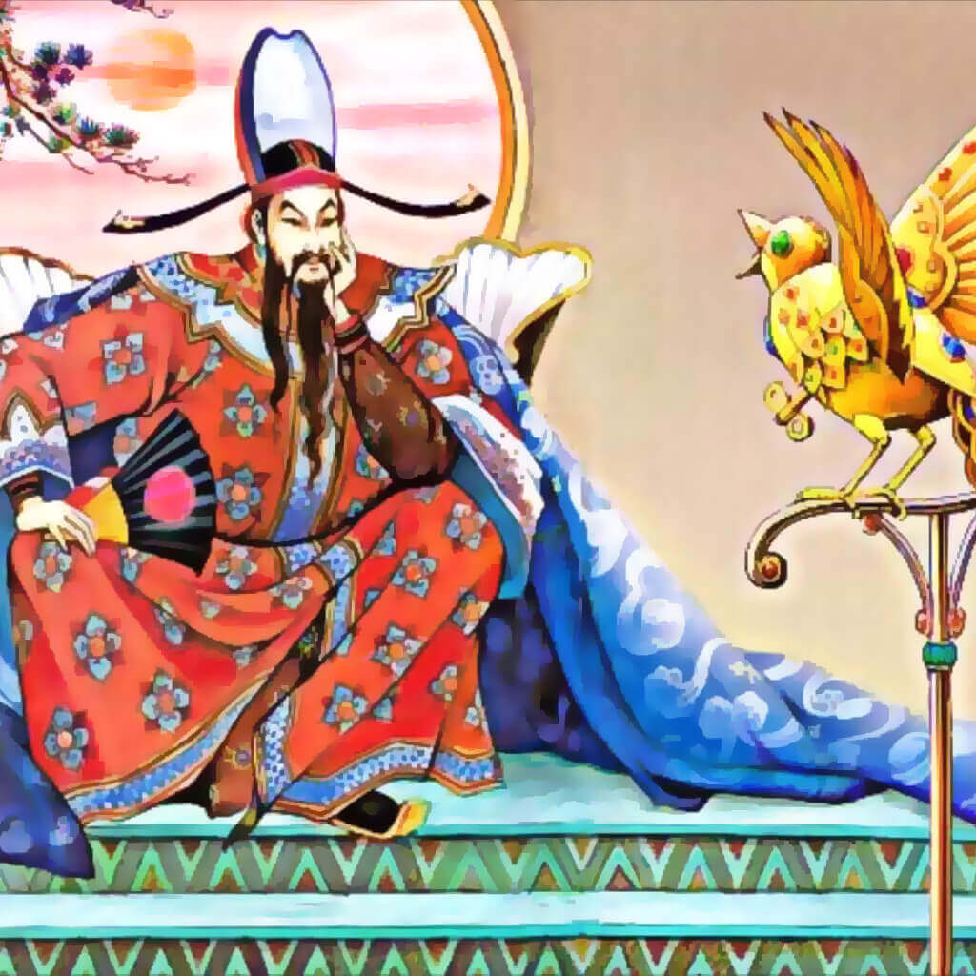

Сколько раз пропел искусственный соловей из сказки «Соловей» одну и ту же песню?
Десять раз
Тридцать три раза
Тринадцать раз

